Slide 1
МАШИНА
двигатель
передача
рабочий орган

Slide 2
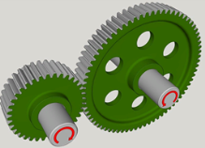
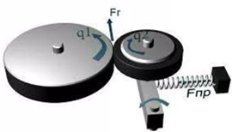
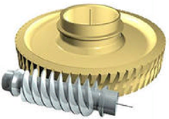
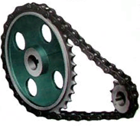
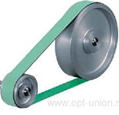
Классификация механических передач
Передачи вращательного движения
Передачи зацеплением
Передачи трением
зубчатые
фрикционные
червячные
цепные
ременные
передачи гибкой связью

Slide 3
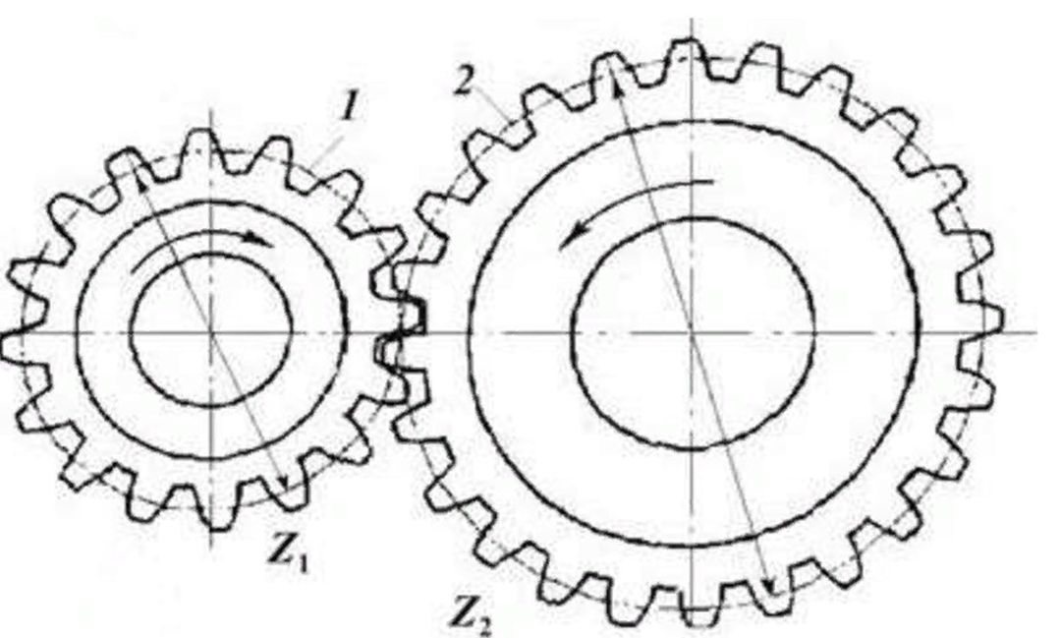
Схема передачи

Slide 4
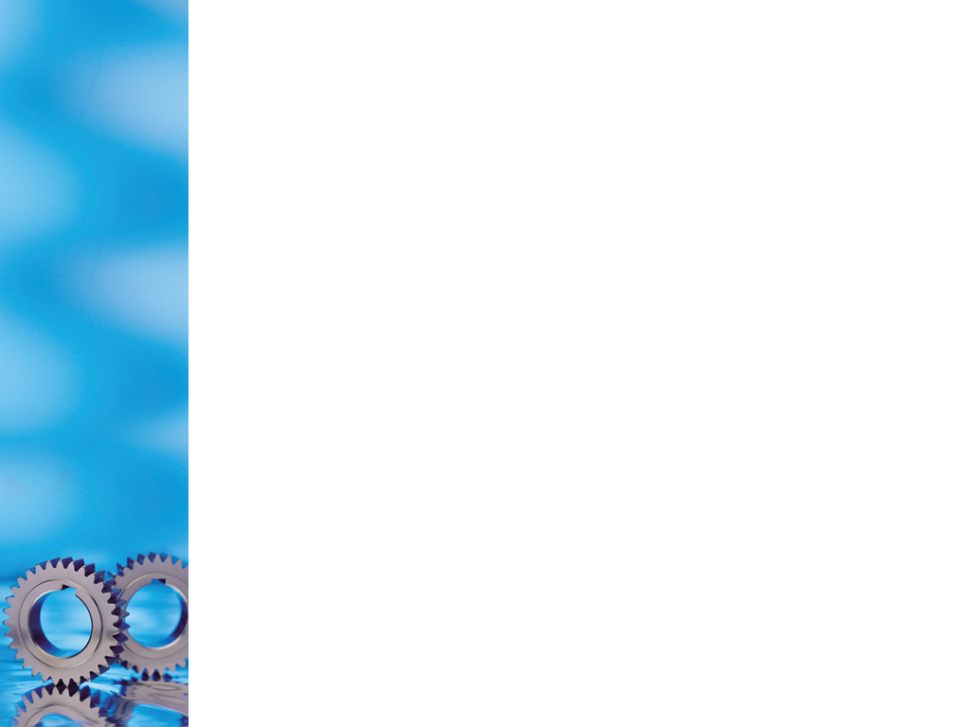
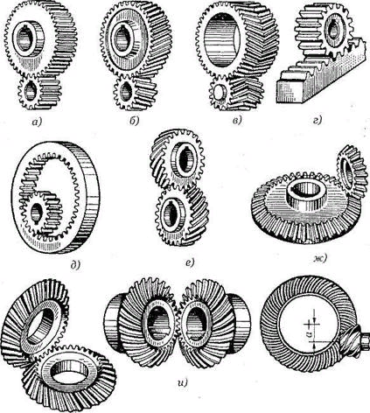
К л а с с и ф и к а ц и я

Slide 5
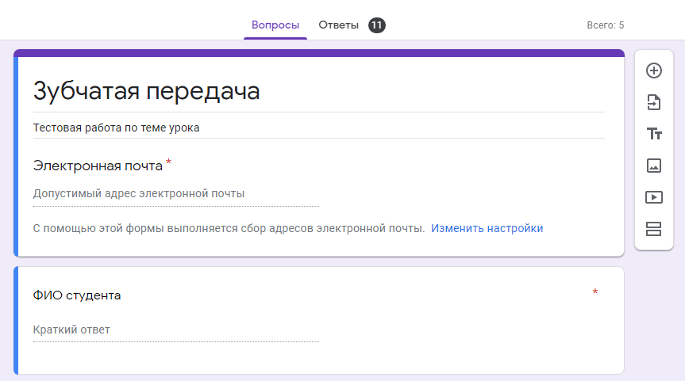
Google - форма

Slide 6
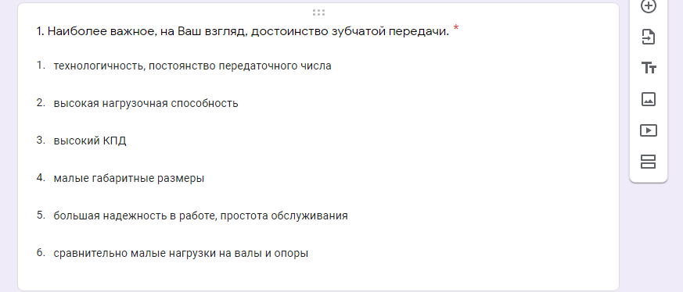
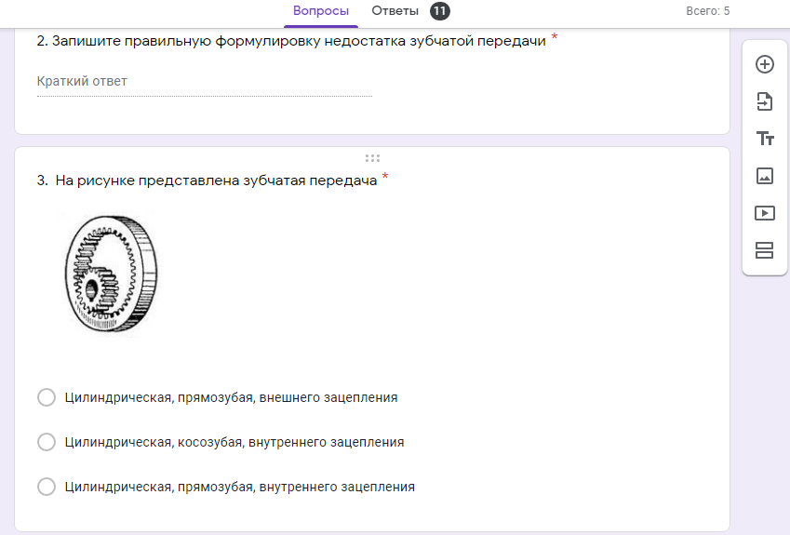

Slide 7
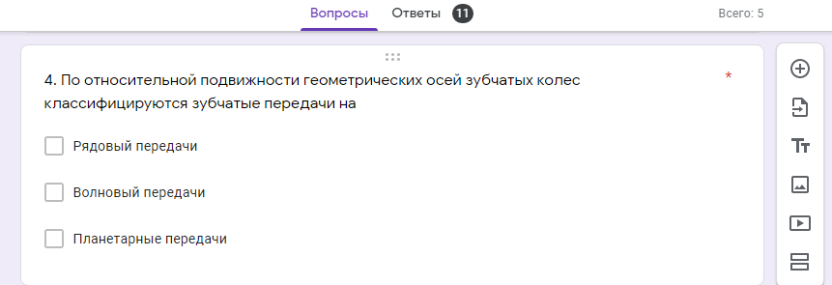
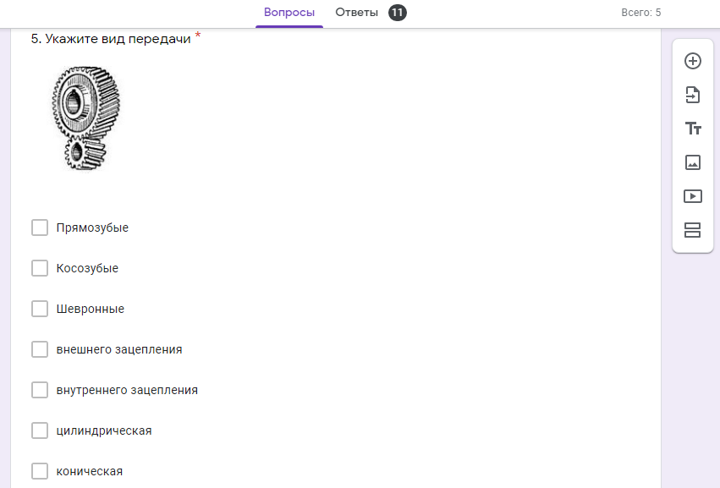

Slide 8
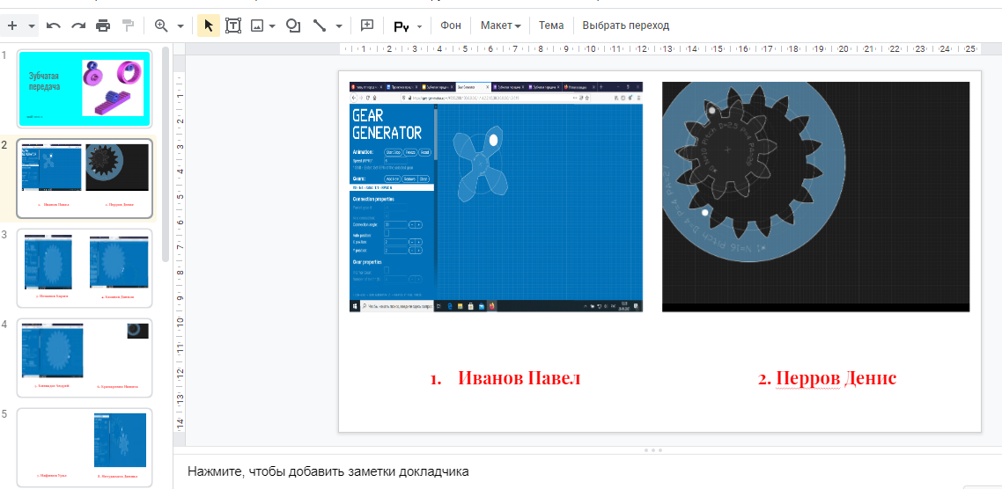
Совместная презентация

Slide 9
Рефлексия деятельности
СМС сообщение
8. Все понравилось, я освоил тему
9 Урок прошел очень конструктивно мне понравилось лайк)).
10. Всё понравилось.
11 Я освоил данную тему, было очень интересно узнал много нового
12. Мне все понравилось!
13. Прошло хорошо.
14. Все понравилось!!!!

